Slide 1
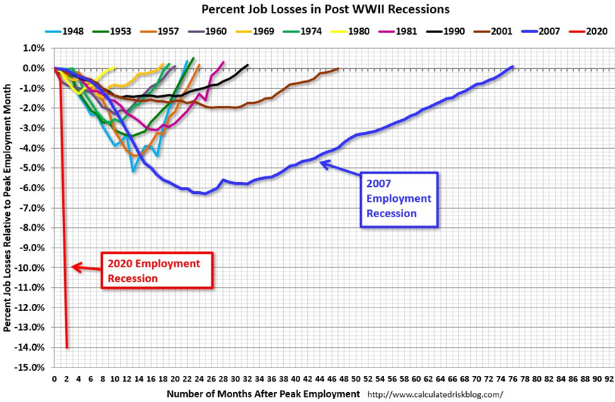
Snelheid en diepte ongekend…

Slide 2
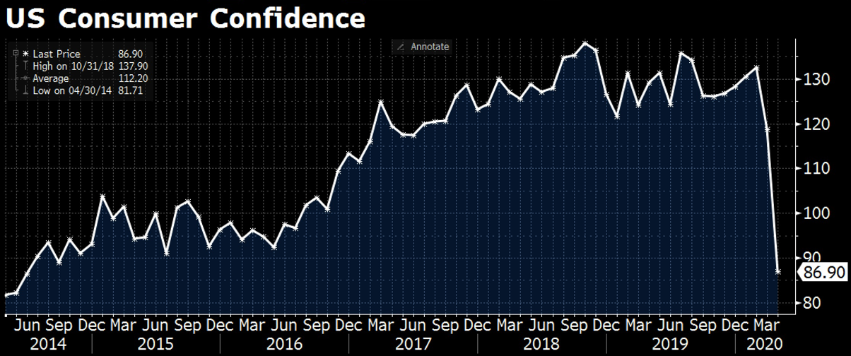
Logisch dat het consumentenvertrouwen instort

Slide 3
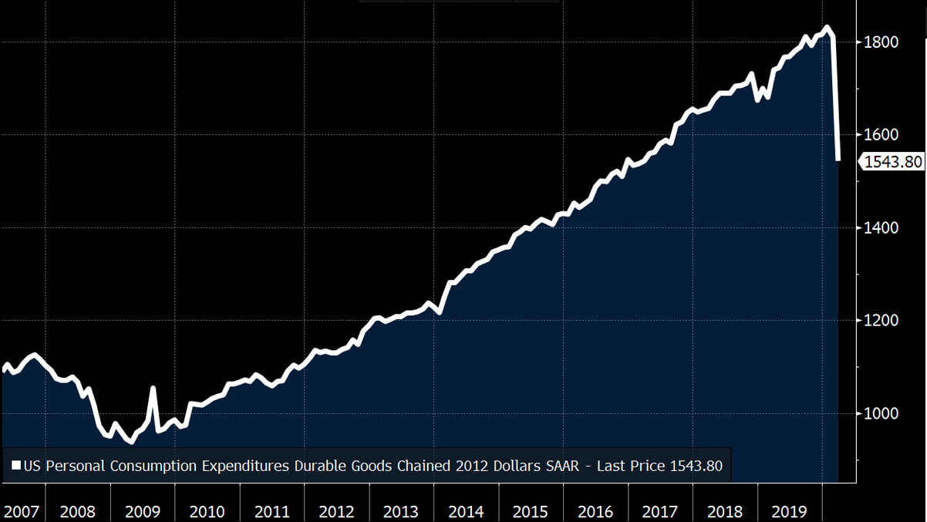
En (vervolgens) de feitelijke consumptie

Slide 4
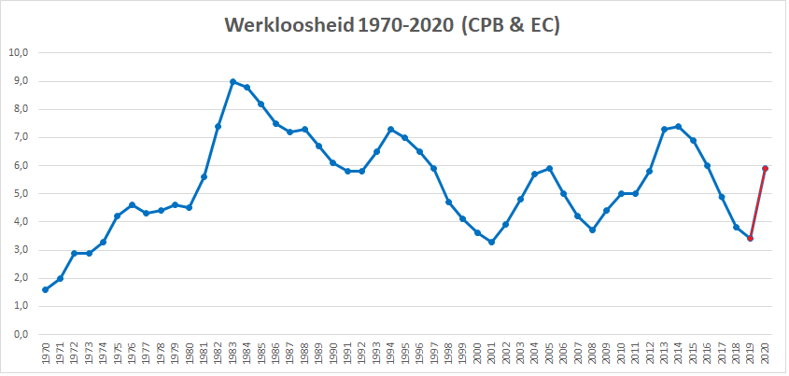
Ook in Nederland zal de werkloosheid dit jaar sterk stijgen

Slide 5
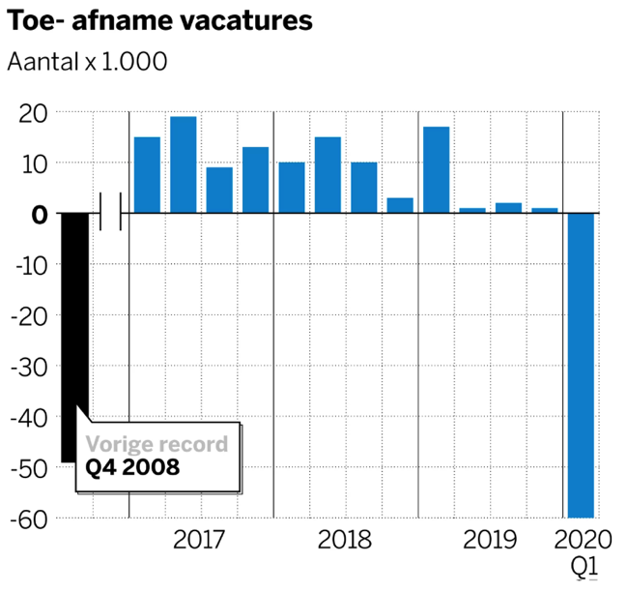
In Nederland nu grootste afname vacatures ooit

Slide 6
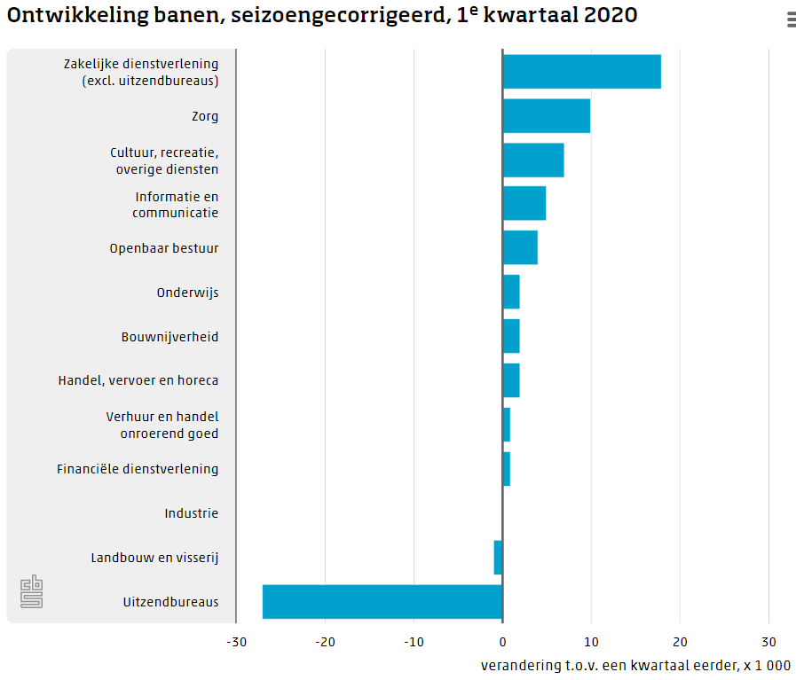
Uitzendkrachten verliezen hun baan

Slide 7
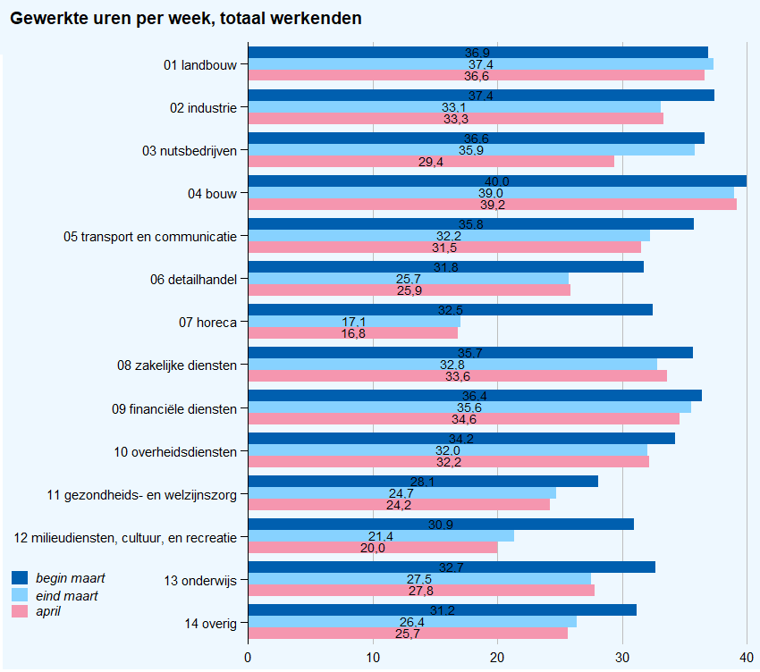
‘Verborgen’ werkloosheid…
Nu 13% minder gewerkte uren

Slide 8
3. Hoe reageren overheden?
Overheidsuitgaven
Belastingen en premies
Garanties banken

Slide 9
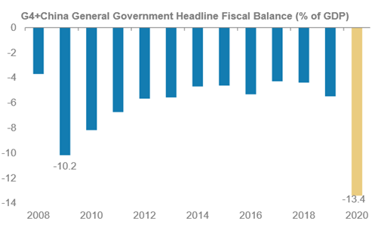
Ruimer begrotingsbeleid dan in de kredietcrisis

Slide 10
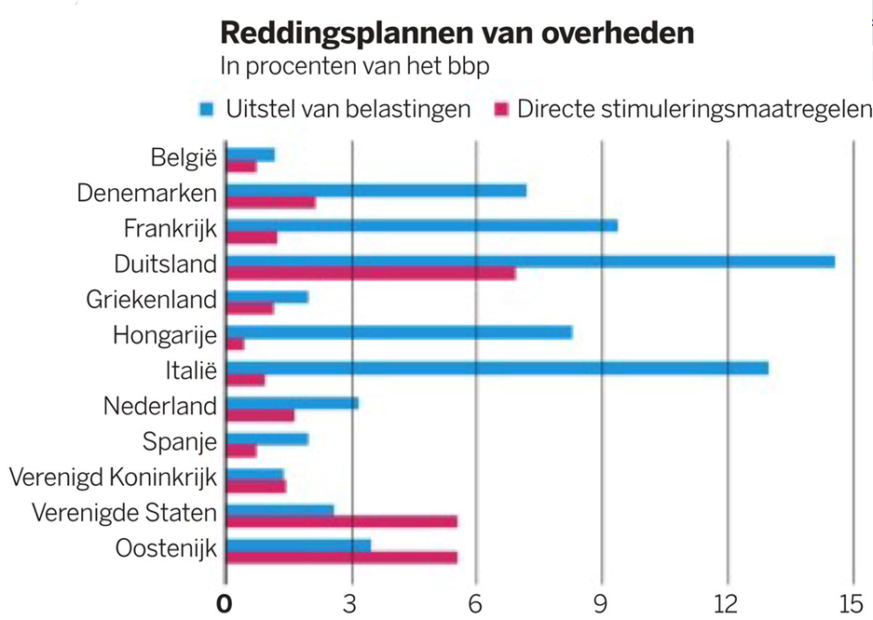

Slide 11
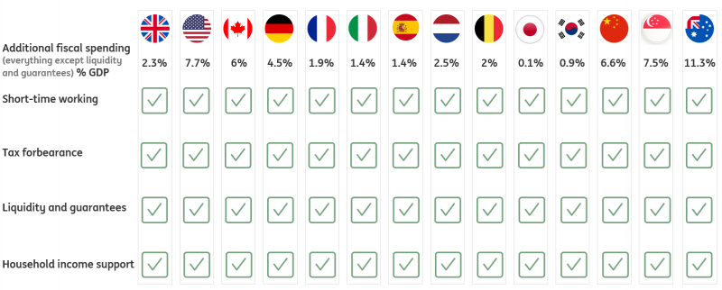
Doel: cash om de geld-kringloop-’pauze’ te overleven

Slide 12
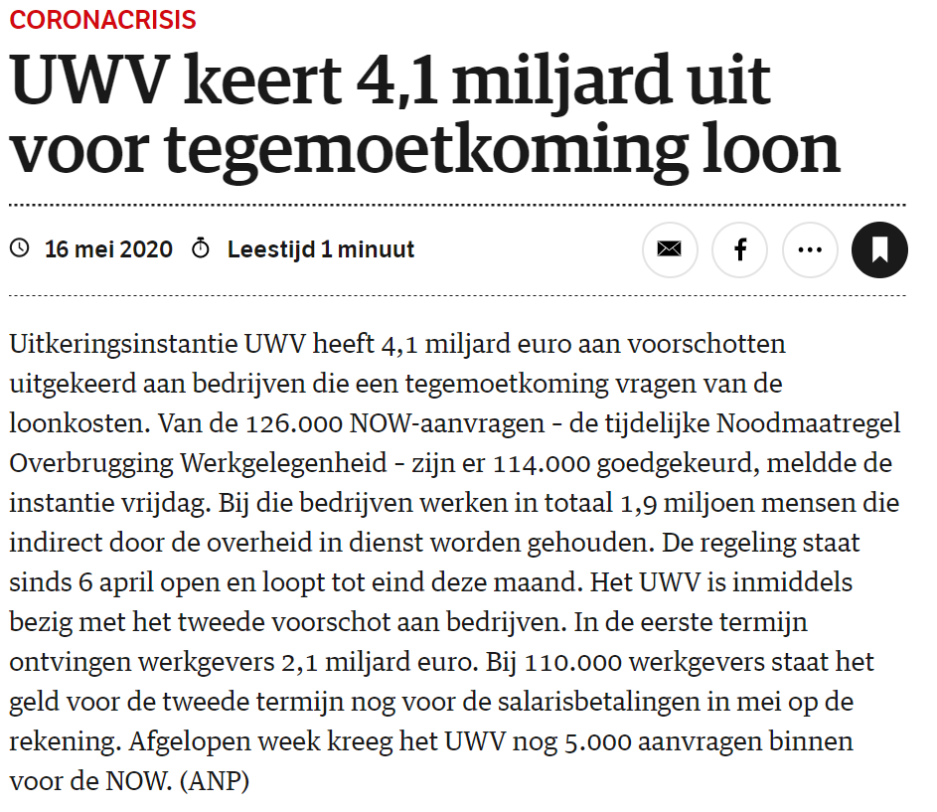

Slide 13
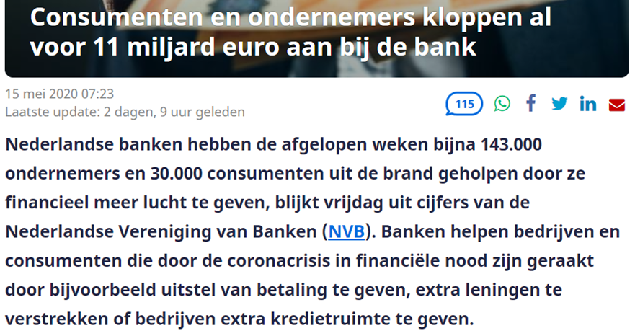

Slide 14
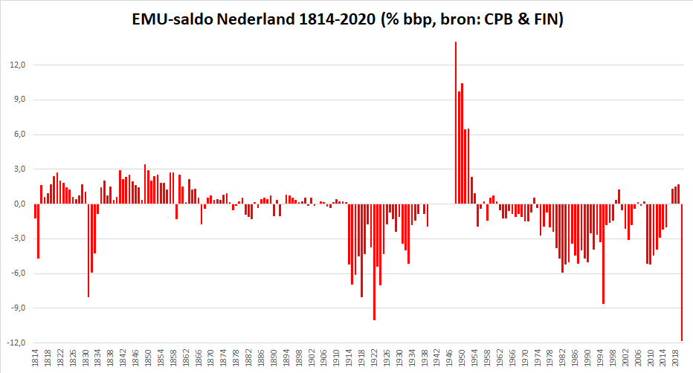
Grootste begrotingstekort Nederland sinds 1814…

Slide 15
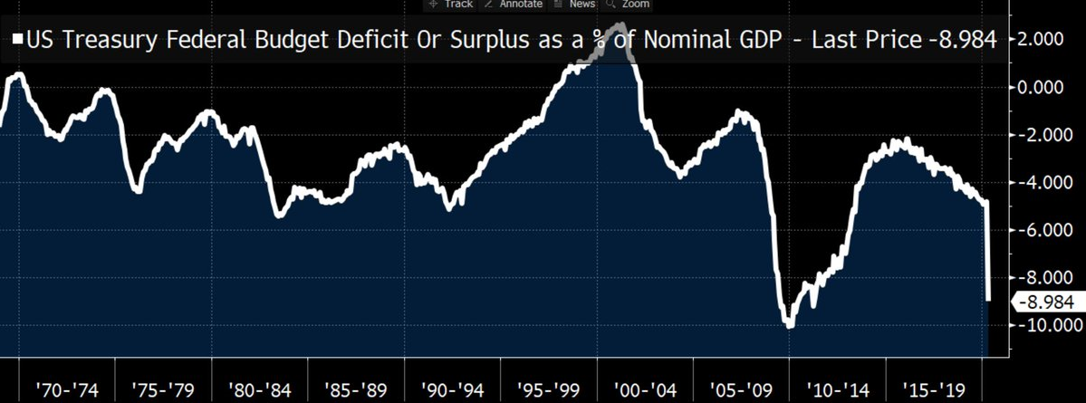
Ook in de VS gaan alle remmen los…

Slide 16
4. Hoe reageren centrale banken?
Rente
Geldhoeveelheid

Slide 17
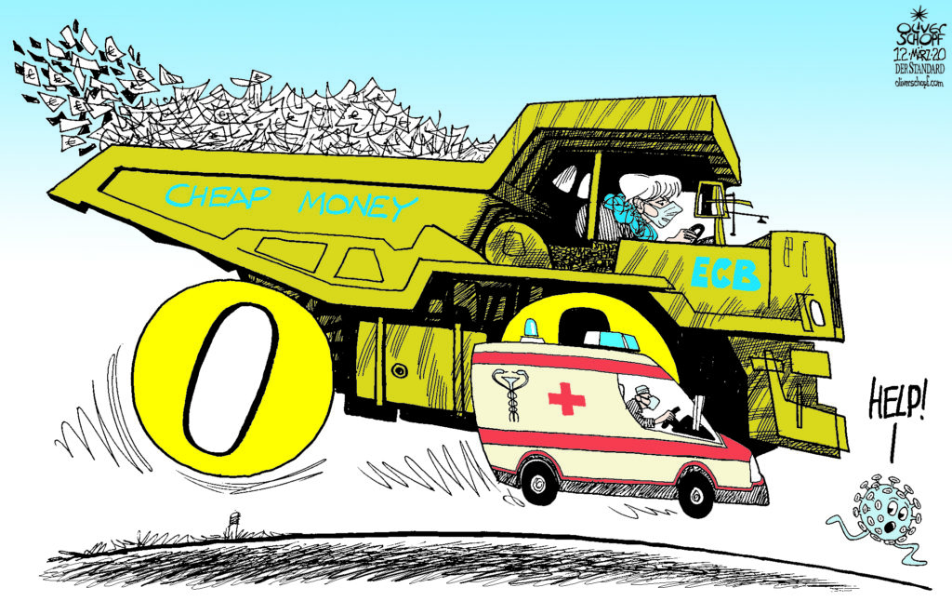

Slide 18
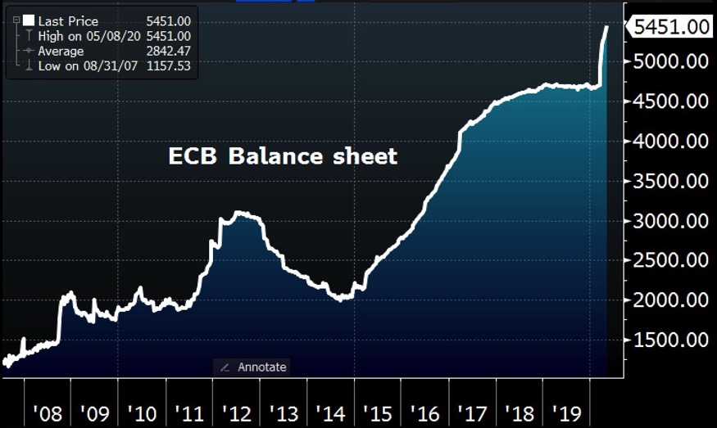
De ECB koopt in recordtijd veel leningen op (PEPP!)

Slide 19
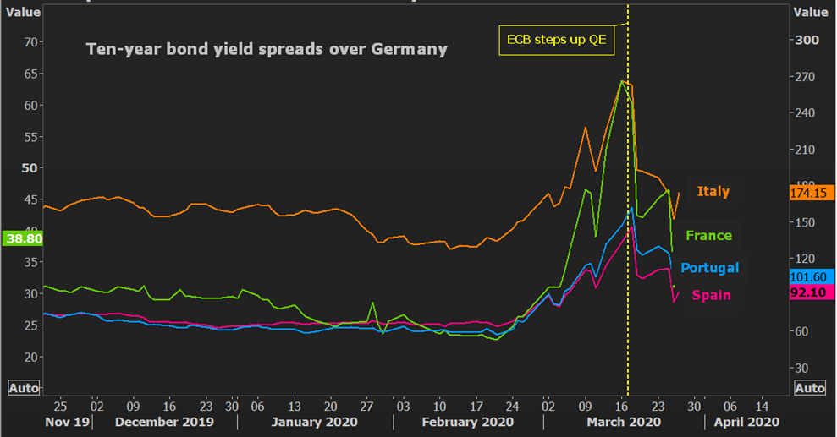
Ook om rentestijging zwakke eurolanden te beperken

Slide 20
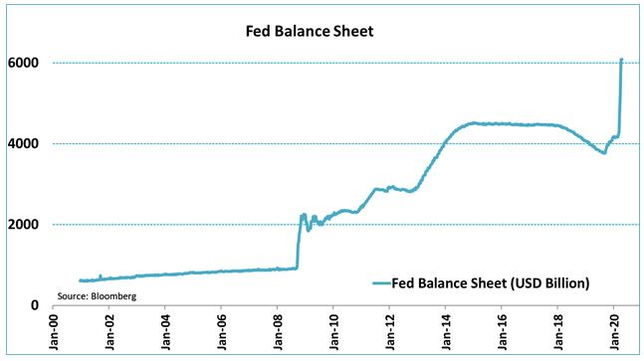
Ook de Amerikaanse centrale bank koopt erop los

Slide 21
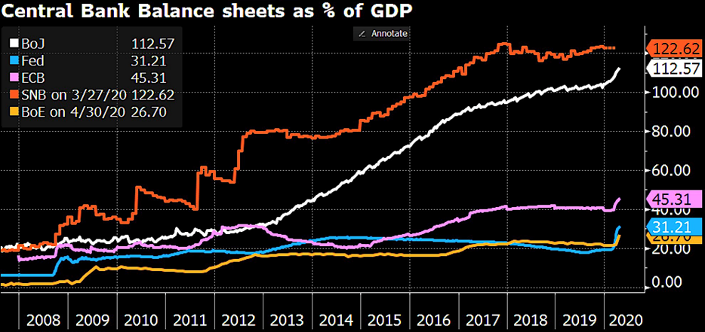
Eigenlijk doen alle centrale banken hetzelfde…

Slide 22
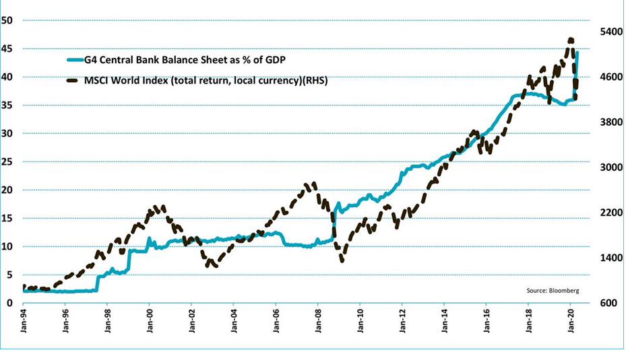
Inflatie? Hoeft niet… kan ook beurzen opstuwen

Slide 23


Slide 24
5. Hoe herstellen we van deze crisis?

Slide 25
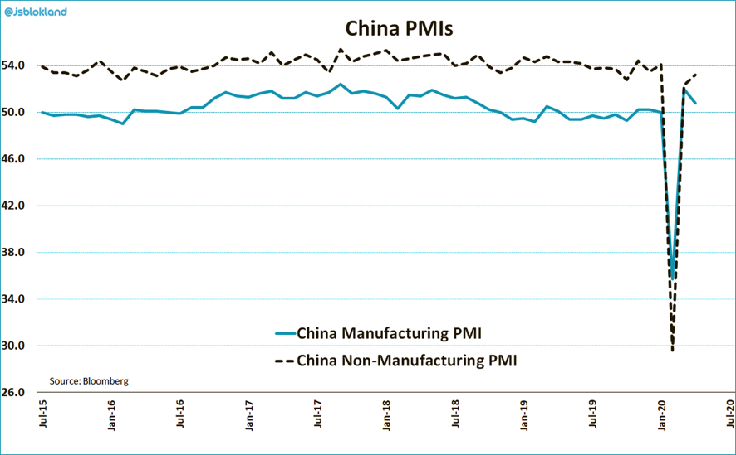
China?

Slide 26
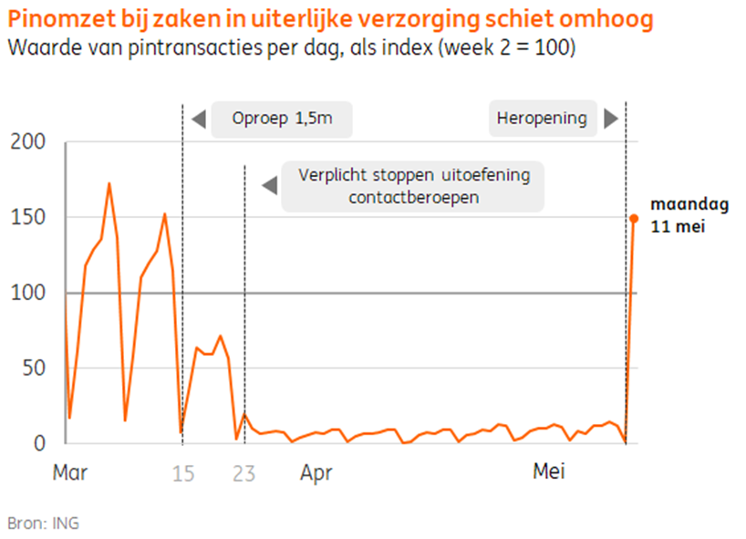
Nederland?

Slide 27
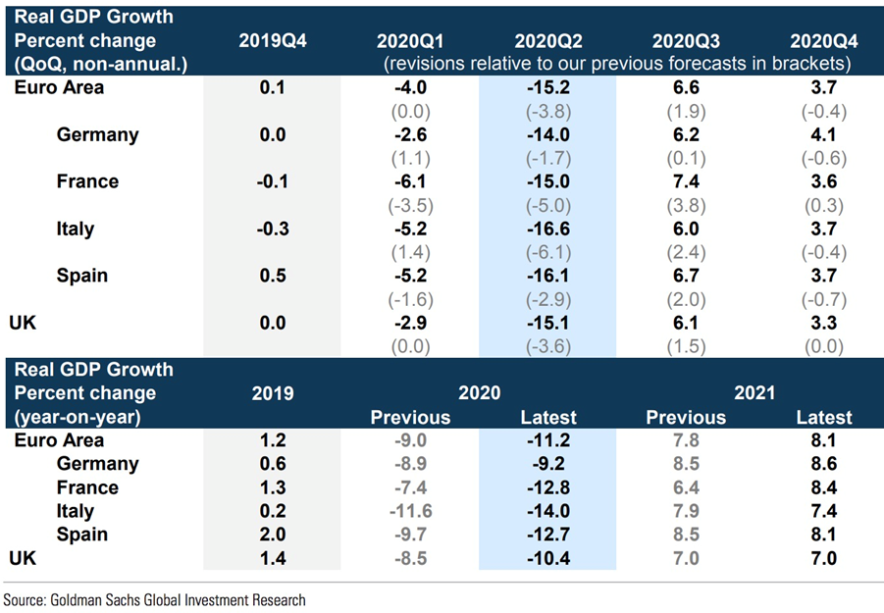

Slide 28
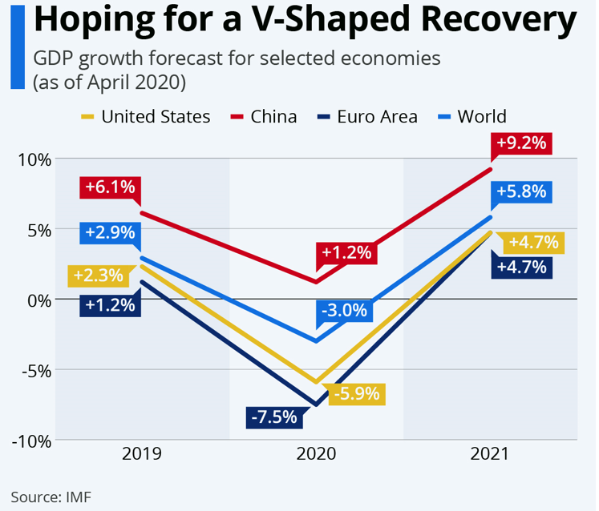

Slide 29


Slide 30
Opleidingen Universiteit Leiden
Bachelor: Economie, Bestuur & Management
Master: Economics & Governance
Minor: Economie & Beleid

